Slide 1
Педагогический практикум-погружение. Как управлять готовностью к изменениям в школе? 28.03.2022
Формирование организационной готовности школы к изменениям в процессе реализации
программы наставничества
Середа Елена Валентиновна, учитель начальных классов
ГБОУ лицей № 226 Фрунзенского района
Осипова Екатерина Дмитриевна, педагог дополнительного образования ГБОУ лицей № 226 Фрунзенского района

Slide 2
Формирование организационной готовности школы к изменениям в процессе реализации программы наставничества
Распоряжение Правительства Российской Федерации от 31 декабря 2019 г. № 3273-р (ред. от 20 августа 2021 г.) «Об утверждении основных принципов национальной системы профессионального роста педагогических работников Российской Федерации, включая национальную систему учительского роста»,
Реализация федерального проекта «Современная школа» национального проекта «Образование.
Наставничество как социально-педагогическое явление существует в российском образовании с XIX века.
В современной России существуют разнообразные практики наставничества педагогических работников, в которых сочетаются традиционные и инновационные черты.

Slide 3
Целевая программа НАСТАВНИЧЕСТВА
Наставничество - универсальная технология передачи опыта, знаний, формирования навыков, компетенций, через неформальное взаимообогащающее общение, основанное на доверии и партнерстве.
Наставляемый - участник программы наставничества, который через взаимодействие с наставником и при его помощи и поддержке решает конкретные жизненные, личные и профессиональные задачи, приобретает новый опыт и развивает новые навыки и компетенции
Наставник - участник программы наставничества, имеющий успешный опыт в достижении жизненного, личностного и профессионального результата, готовый поделиться опытом и навыками.

Slide 4
Цель внедрения НАСТАВНИЧЕСТВА
максимально полное раскрытие потенциала личности наставляемого, необходимое для успешной личной и профессиональной самореализации в современных условиях неопределенности;
создание условий для формирования эффективной системы поддержки, самоопределения и профессиональной ориентации.

Slide 5
РОЛЕВЫЕ ВАРИАЦИИ ФОРМ НАСТАВНИЧЕСТВА: учитель - учитель
«Опытный педагог – молодой специалист»
«Лидер педагогического сообщества – педагог, испытывающий проблемы»
«Педагог-новатор – консервативный педагог»
«Успешный классный руководитель – неопытный классный руководитель»

Slide 6
Реализация целевой модели наставничества - способ решения актуальных кадровых проблем
Педагог должен увидеть карьерную перспективу и возможности профессиональной деятельности:
молодой специалист должен увидеть перспективу и возможности в новом коллективе,
педагог с большим стажем, ощущающий себя некомфортно в мире новых образовательных технологий или испытывающего кризис профессионального роста, находящегося в ситуации профессионального выгорания.
Наставничество как форма готовности к изменениям
Помочь педагогическим коллективам увидеть собственный потенциал деятельности.
Помочь педагогическим коллективам создать реалистичные программы наставничества, базирующиеся на уникальных характеристиках образовательной организации.
Выявить варианты решения спектра педагогических проблем образовательной организации на основании сетевого принципа.

Slide 7
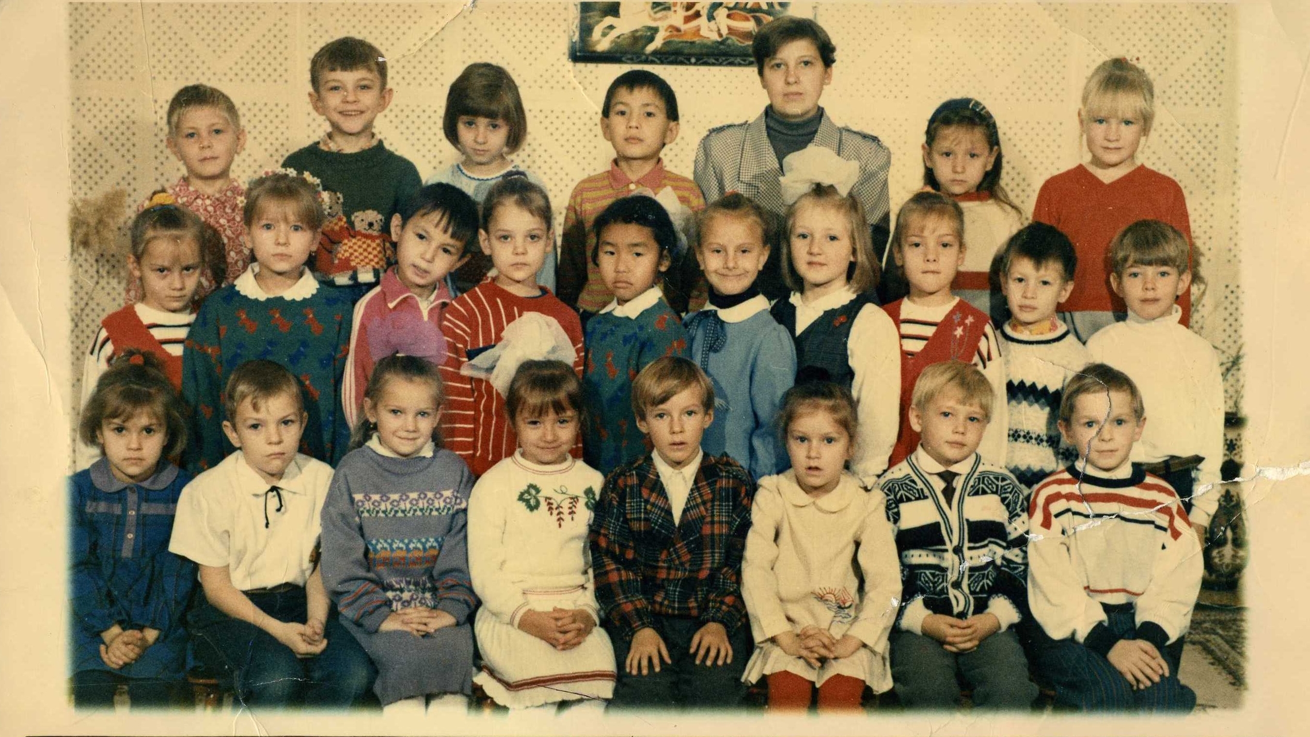
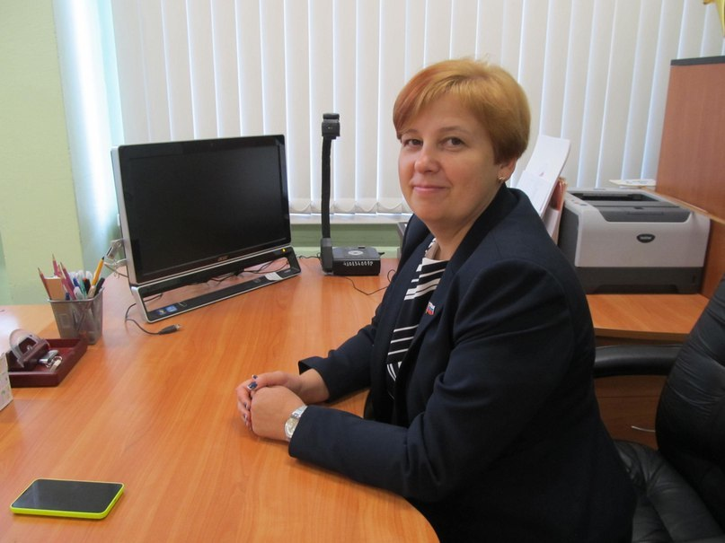
Реализация наставничества - личный опыт
«Большая часть процесса работы с наставником — это общение!»
Если же мы думаем об инвестициях в будущее, то здесь важно неформальное общение. Оно закладывает долгосрочный фундамент, помогает осознать профессиональные ценности.

Slide 8
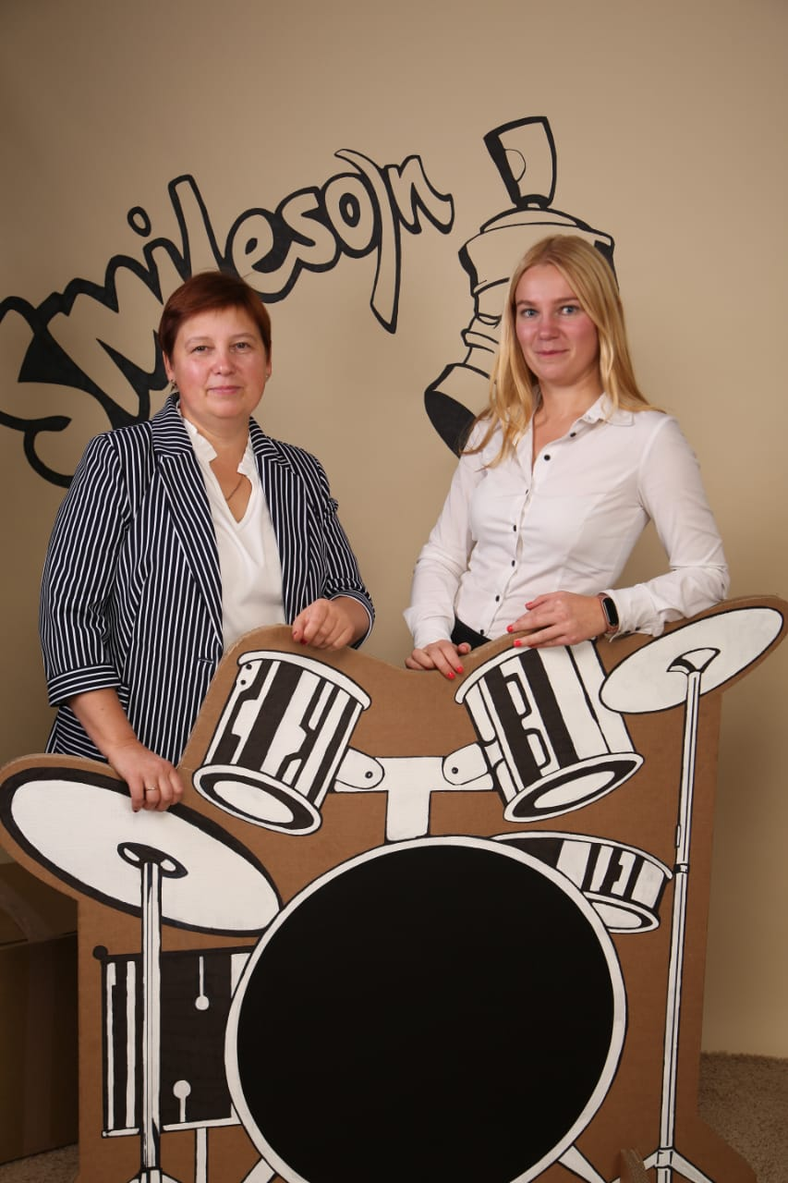
Реализация наставничества - личный опыт
Дополняя друг друга, мы доказываем, что наставничество сегодня – это технология передачи опыта, знаний, освоения профессиональных ценностей через неформальное взаимодействие, основанное на доверии и партнерстве.

